Slide 1
GRUPPO TELECOM ITALIA TIM
Napoli 19 dicembre 2017
TIM : Cloud e larga banda, gli effetti della I40

Slide 2
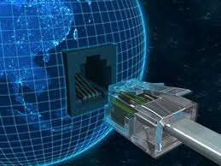
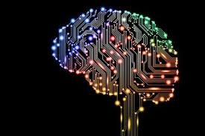
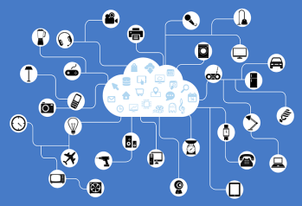
Innovazione digitale: un cambio di stato
Digital Innovation Hub : il luogo dove lo scambio e la condivisione
delle diverse competenze possa generare una nuovo modo di fare le cose
Digitalizzazione : si è creata un nuovo sistema tecnologico che rende possibile
un cambiamento del modo di creare ricchezza attraverso macchine non solo
più veloci ma più intelligenti e tra loro interconnesse

Slide 3
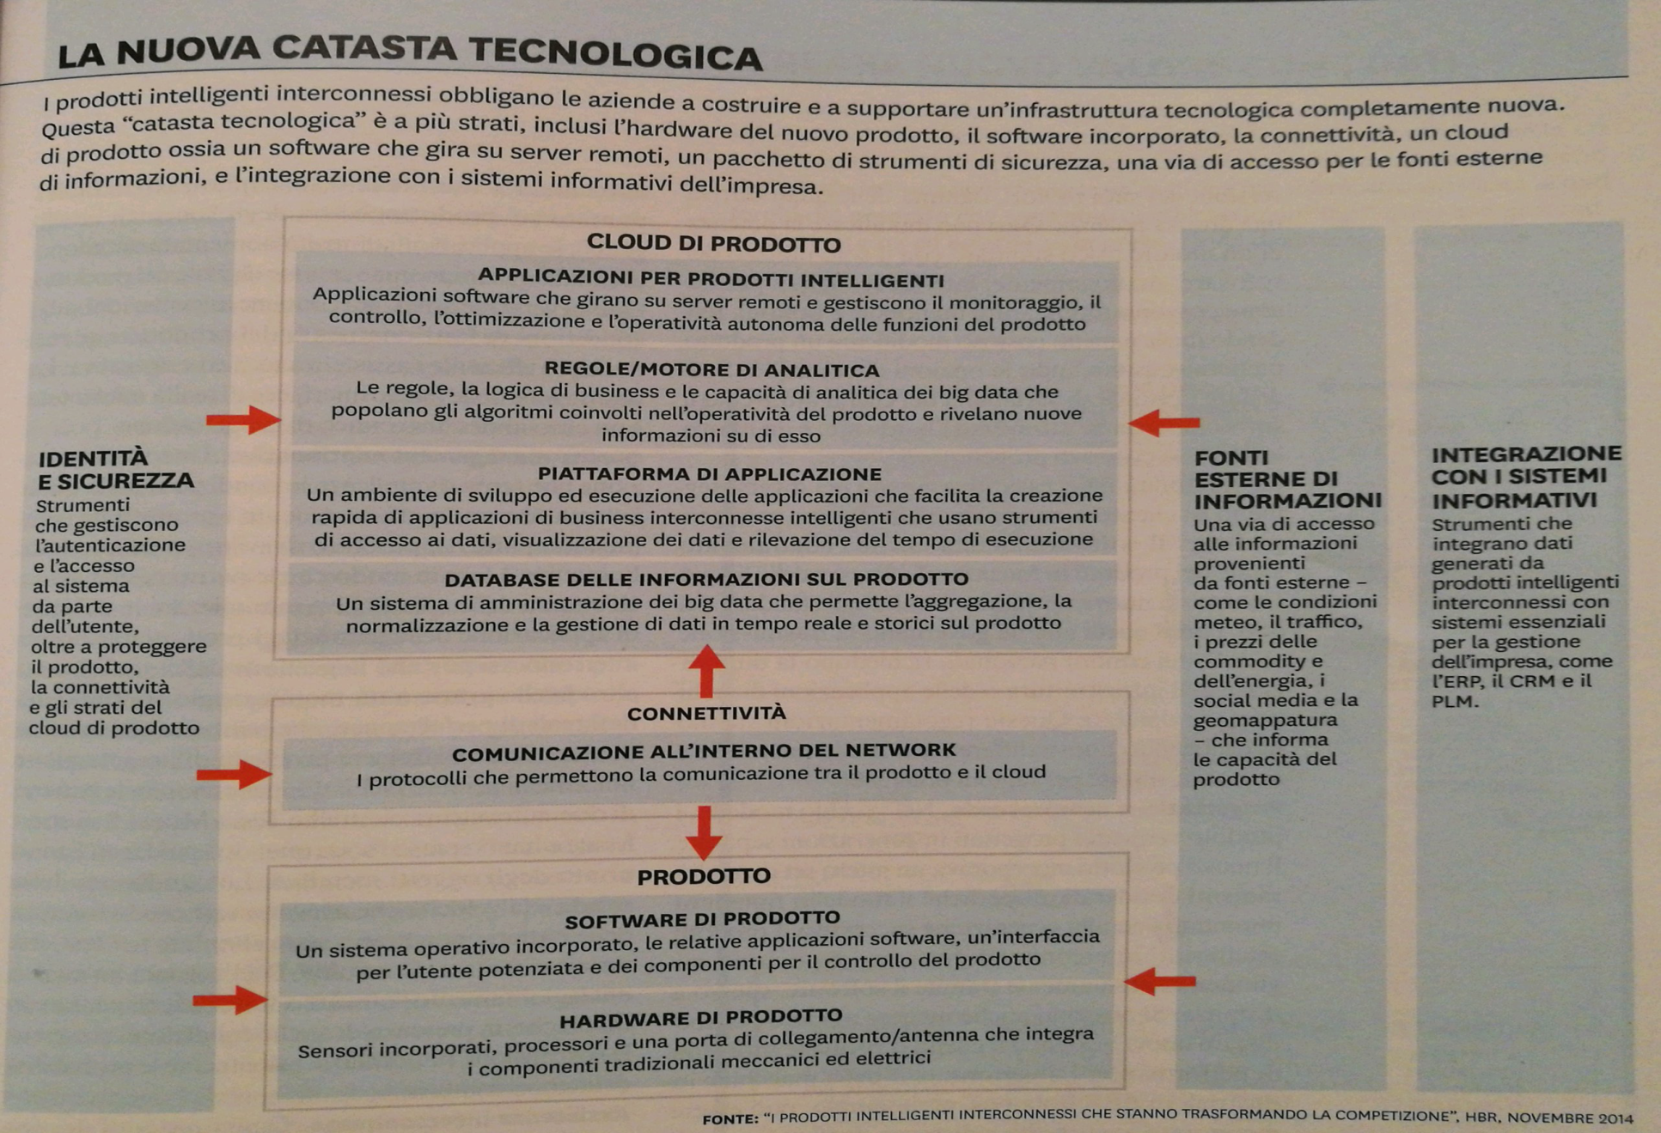
I 4.0: un nuovo sistema tecnologico
HBR Nov. 2014 M. Porter; J.E. Happelman

Slide 4
I40: i sistemi interconnessi ed intelligenti
Prodotto/servizio
Produzione
Distribuzione/logistica
Capitale umano
Cloud
Larga banda
Cliente
Nuovo rapporto con il cliente
Nuovi prodotti
Nuova interazione con i fornitori e con il capitale umano proprio

